Slide 1
История моего села. ОБРАЗОВАТЕЛЬНЫЕ: Формировать любовь к родному селу и интерес к его прошлому и настоящему; познакомить с историей села, воспитывать чувство гордости за своих земляков. РАЗВИВАЮЩИЕ: Развивать познавательную активность. Расширять словарный запас. ВОСПИТАТЕЛЬНАЯ: Воспитывать патриотические чувства.

Slide 2
Храм Великомученицы Варвары

Slide 3
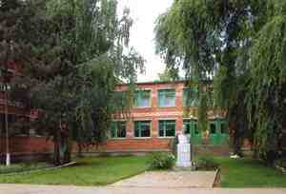
Школа № 7

Slide 4
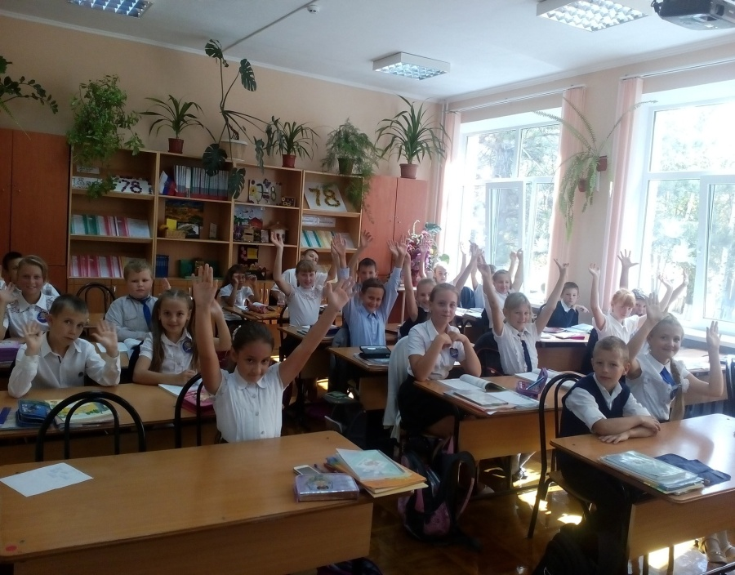
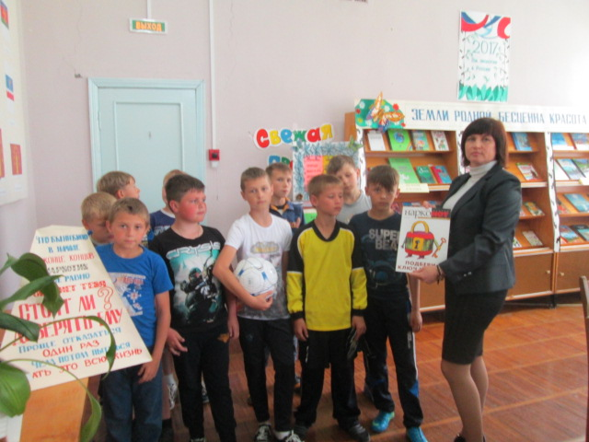
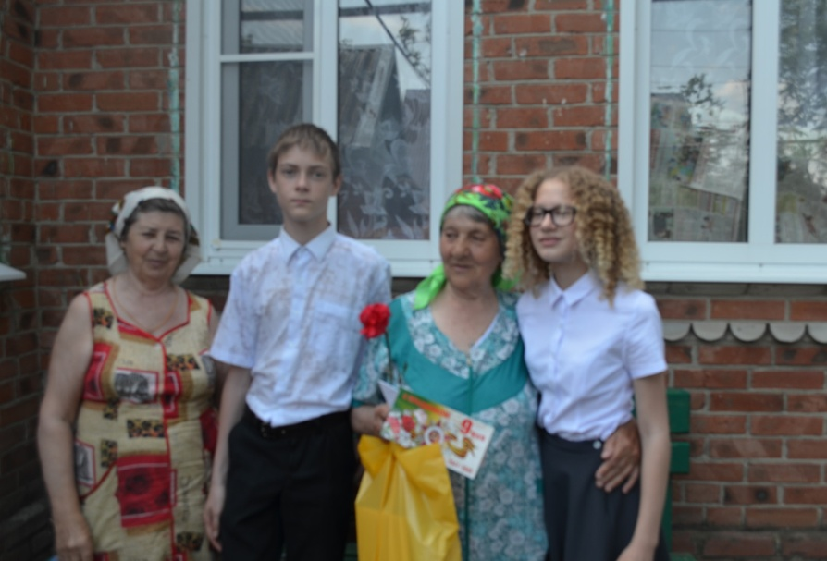
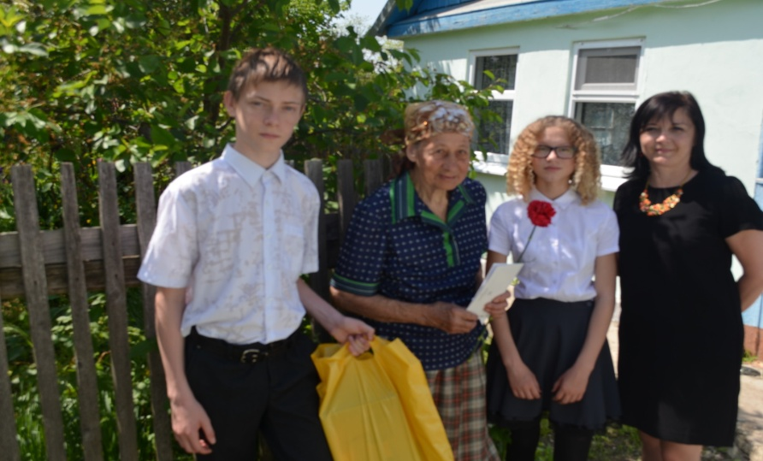
Школа №7

Slide 5
Дом культуры

Slide 6
Памятник погибшим воинам ВОВ

Slide 7
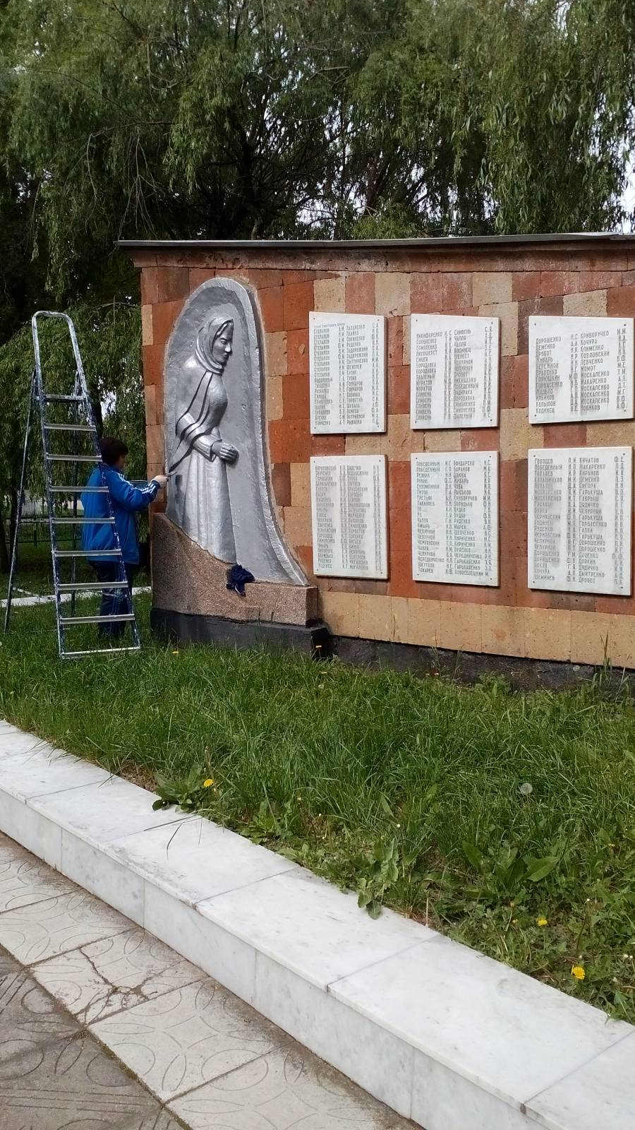
Памятник семье Е.Ф. Степановой

Slide 8
Ветераны ВОВ

Slide 9
Детский сад № 27

Slide 10
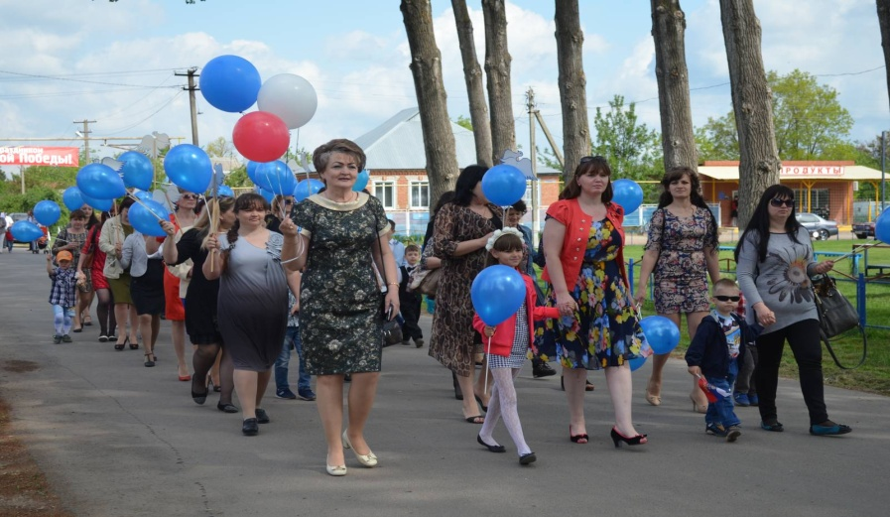
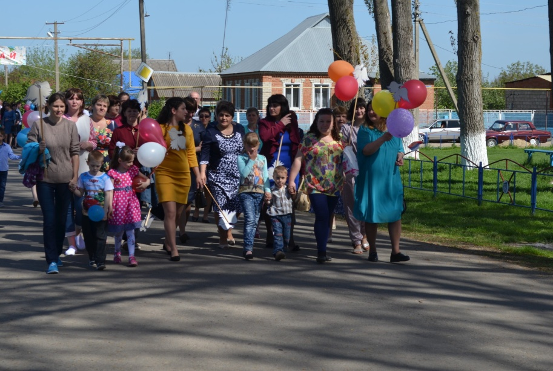
Ул Ленина 1 мая

Slide 11
Спортивная площадка

Slide 12
Футбольное поле

Slide 13
Летняя оздоровительная площадка

Slide 14
Ул. Ленина Факельное шествие к мемориалу 9 мая

